Slide 1
Организация профилактической деятельности по безопасности дорожного движения в образовательных организациях Березовского городского округа в 2024-2025 учебном году. 2024 год
ГОСАВТОИНСПЕКЦИЯ ОМВД РОССИИ «БЕРЕЗОВСКИЙ»

Slide 2
За 7 месяцев 2024 года на территории Березовского зарегистрировано 4 дорожно-транспортных происшествия с участием несовершеннолетних в возрасте до 16 лет (АППГ - 9, - 55,5%), к которых пострадали 4 ребенка (АППГ – 10, - 60%), из них 3 ребенка-пассажиры, один пешеход.

Slide 3
По гендерным признакам пострадавшие в
ДТП дети распределились следующим образом: мальчики 2 (АППГ – 5), девочки 2 (АППГ - 3).
Чаще всего дети попадают в ДТП в следующий период времени: в период с 06:00 до 07:00 - 1 ДТП, с 12:00 до 13:00 – 1 ДТП, с 16:00 до 17:00 – 1 ДТП, с 19:00 до 20:00 – 1 ДТП.
По собственной неосторожности
произошло 1 ДТП, ребенок выбежал на дорогу из-за стоящего транспортного средства.

Slide 4
Организация профилактической работы в ОО по безопасности дорожного движения.
1. План работы по БДД на учебный год.
2. Приказ о назначении ответственного по БДД.
3. Совместный план с Госавтоинспекцией.
4. Паспорт дорожной безопасности. Визуализированный паспорт ДБ.
5. Отряд ЮИД. Положение, план работы, руководитель, командир, состав.
6. Родительский патруль. Положение, план работы, график дежурств, состав.
7. Уголок по БДД.
8. Разметка учебно-тренировочного перекрестка.
9. Кабинет по БДД «Светофор», наполнение кабинета.
10. Автогородок.

Slide 5
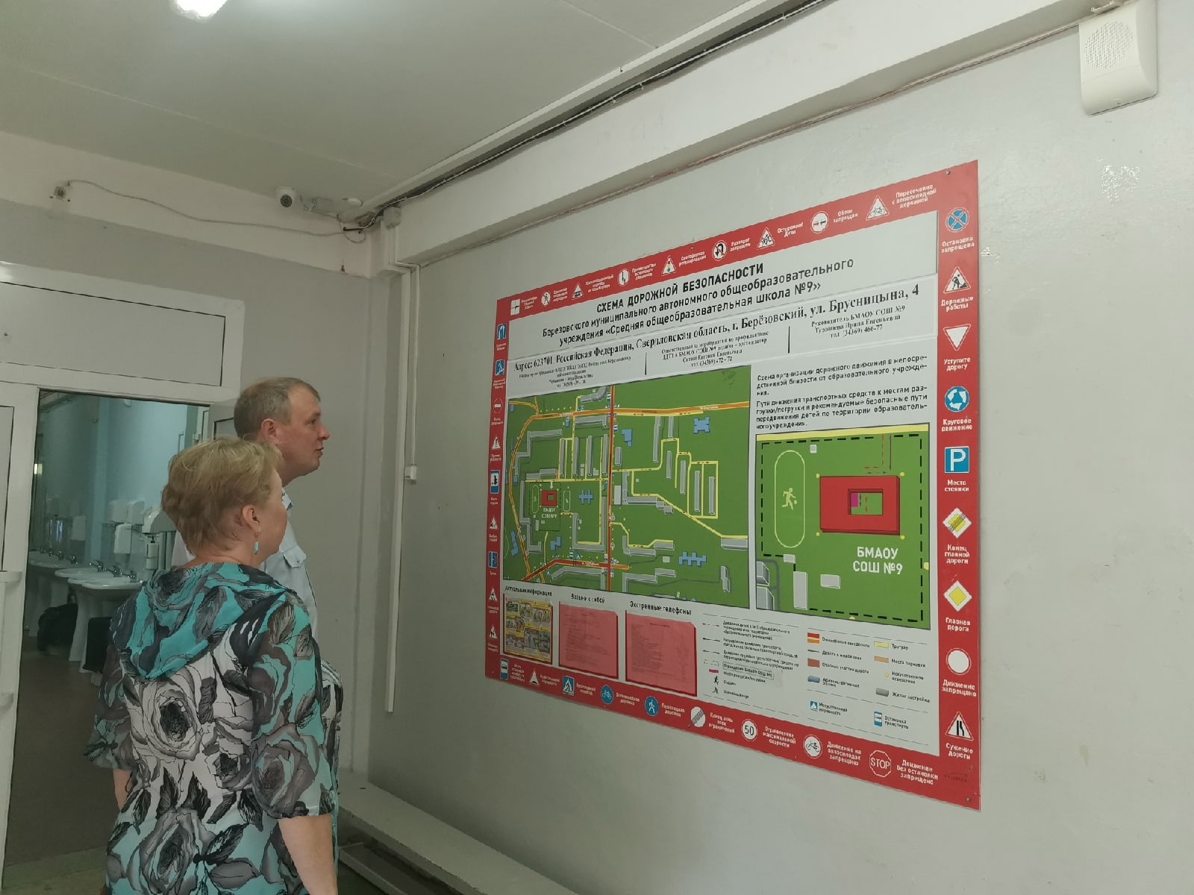
Расположение визуализированного паспорта дорожной безопасности в ОО.

Slide 6
Профилактические мероприятия в ОО по БДД с детьми: 1. Классные часы, пятиминутки, беседы, тестирования. 2. Внеклассная работа: игры, викторины, конкурсы, экскурсии, посвящение в пешеходы, просмотр видеороликов. 3. Работа с родителями: родительские собрания, родительские патрули. 4. Рейды с ЮИД вблизи ОО по соблюдению ПДД детьми и родителями. 5. Акции по ПДД с участниками движения: - «Шагающий автобус», «Письмо водителю», «ПДД на асфальте», «Засветись», «Соблюдай ПДД», «Юный велосипедист», «Двигайся по правилам» и др.

Slide 7
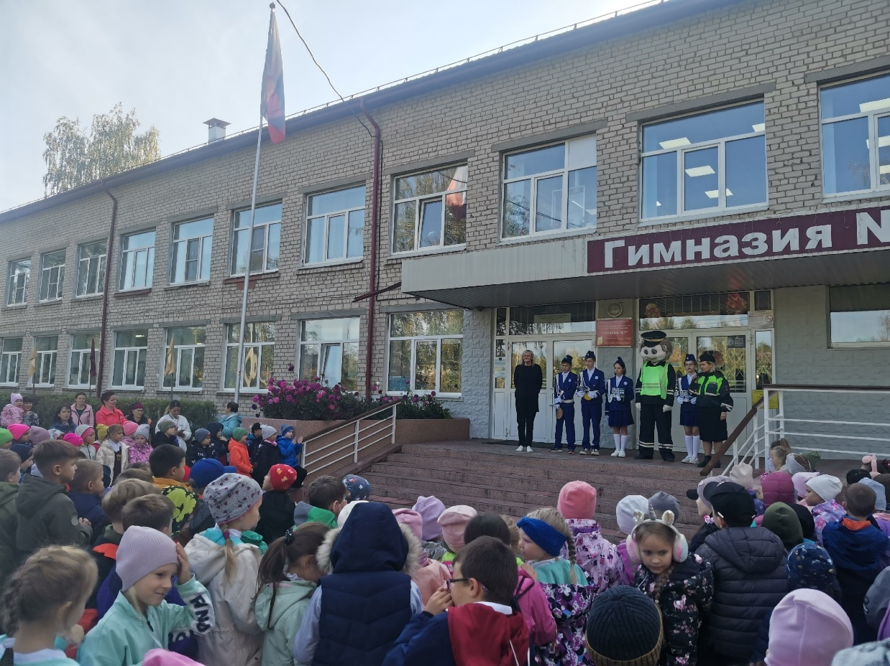
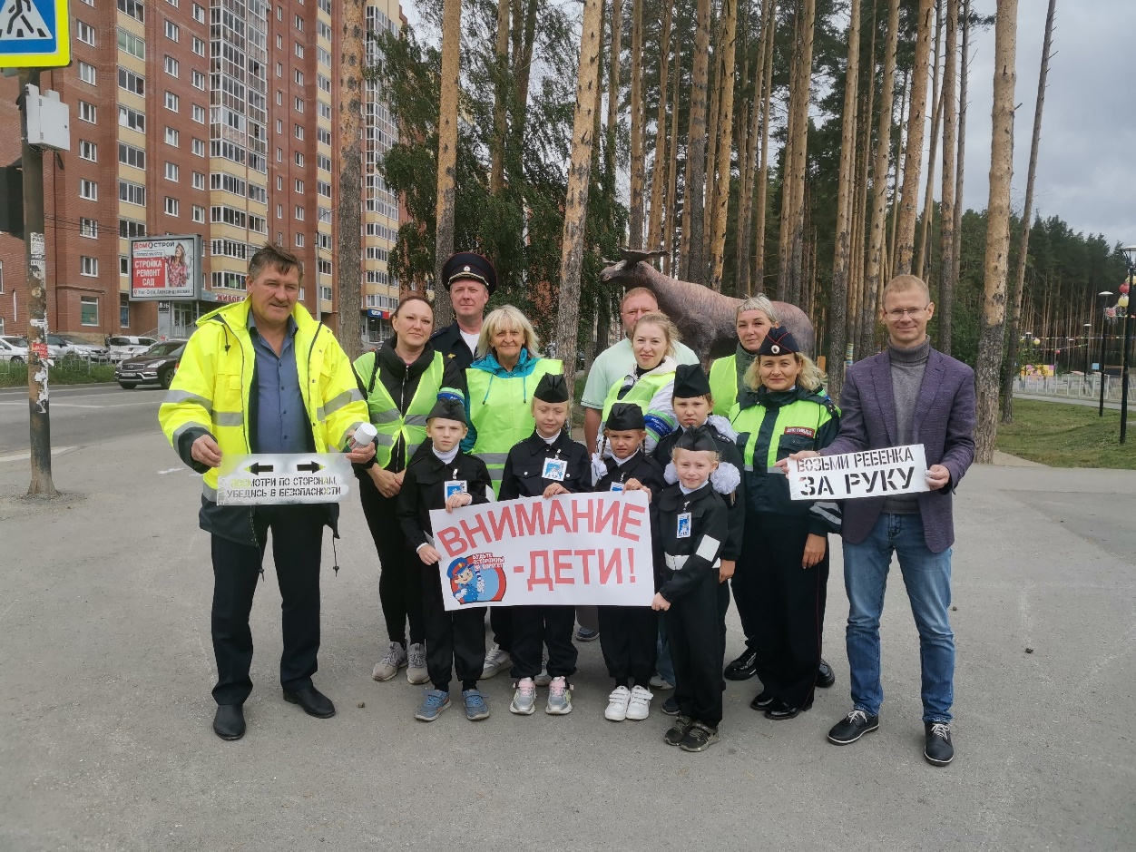
Посвящение в пешеходы, ПДД на асфальте

Slide 8
Ежегодные мероприятия по профилактике ДДТТ совместно с Госавтоинспекцией :
1. «Внимание – дети!» - сентябрь, май.
2. Неделя безопасности ДД – сентябрь.
3. «Внимание, каникулы» - октябрь, март.
4. «Горка» - с декабря по март.
5. Рождественские каникулы – январь.
6. Конкурс агитбригад ЮИД – март-апрель.
7. Соревнования «Безопасное колесо» – май.
8. «У светофора нет каникул» – июнь-август.
9. Акции, приуроченные к социально-значимым датам (день защиты детей, день водителя, день матери, день памяти жертв ДТП и др. ).

Slide 9
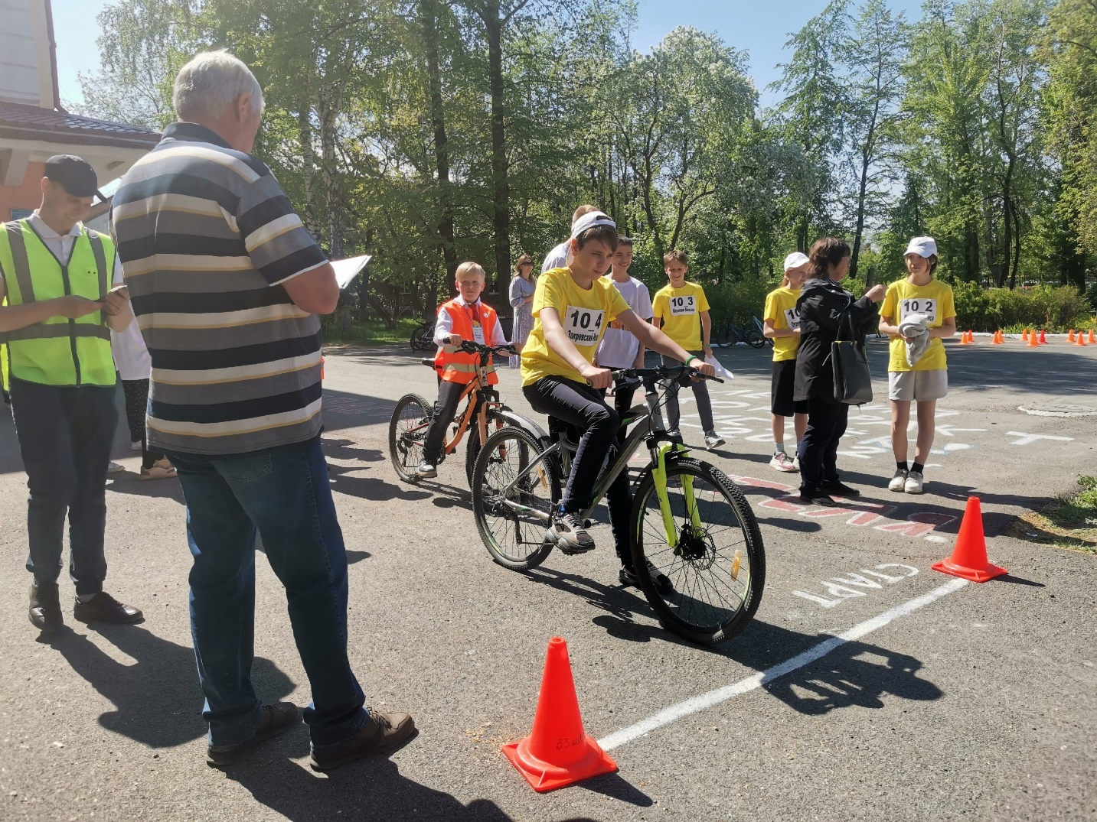
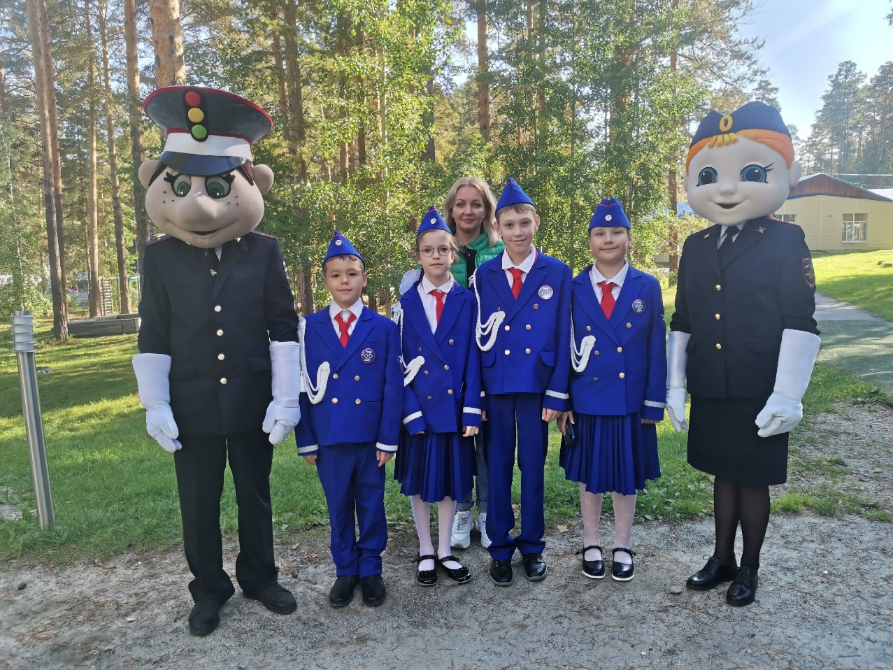
Муниципальные и областные соревнования «Безопасное колесо»

Slide 10
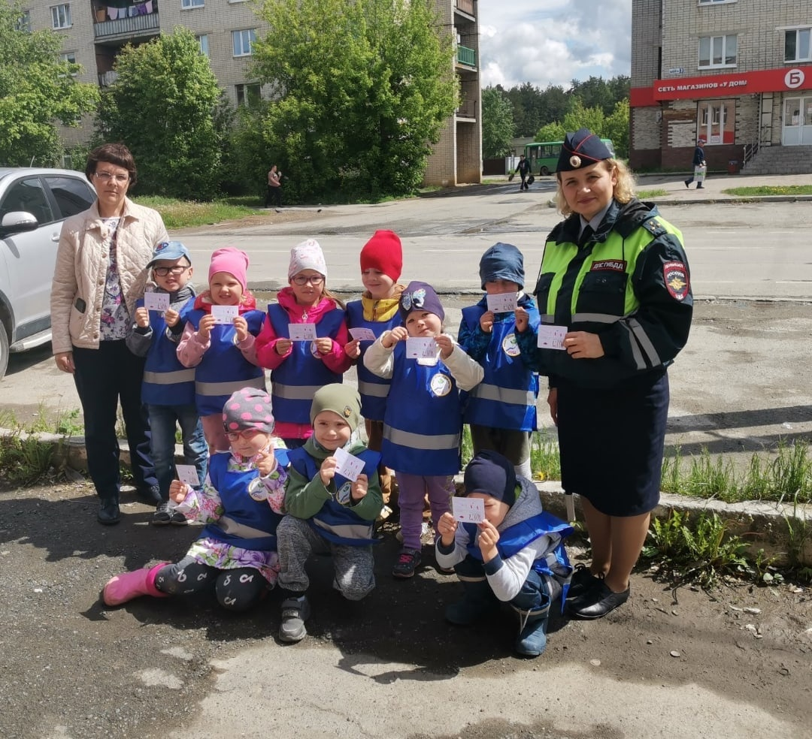
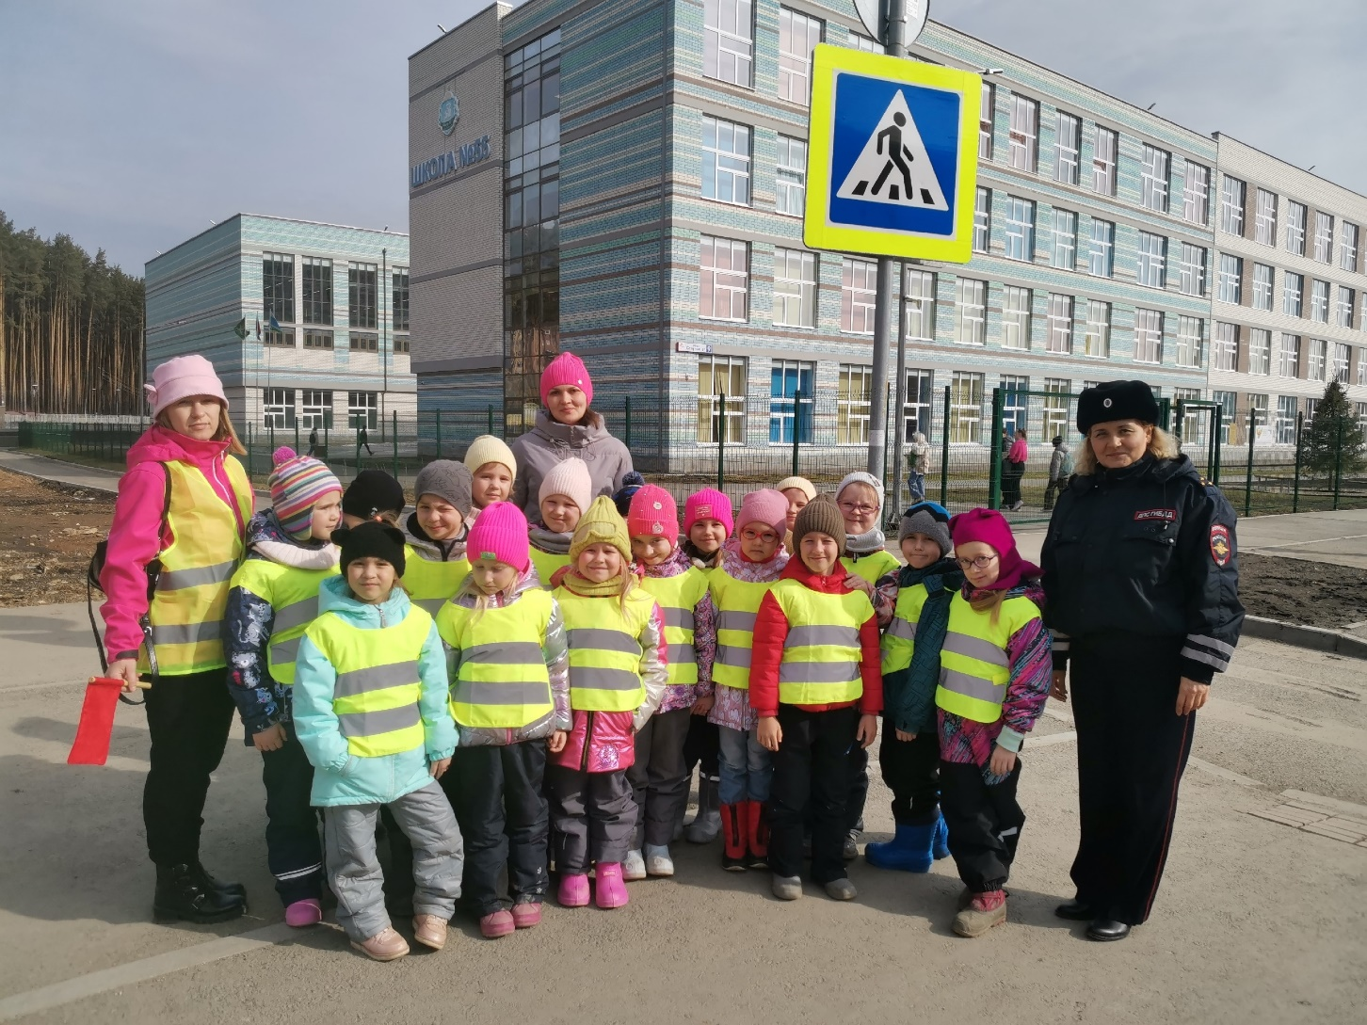
Акции «Письмо водителю», «Шагающий автобус»

Slide 11
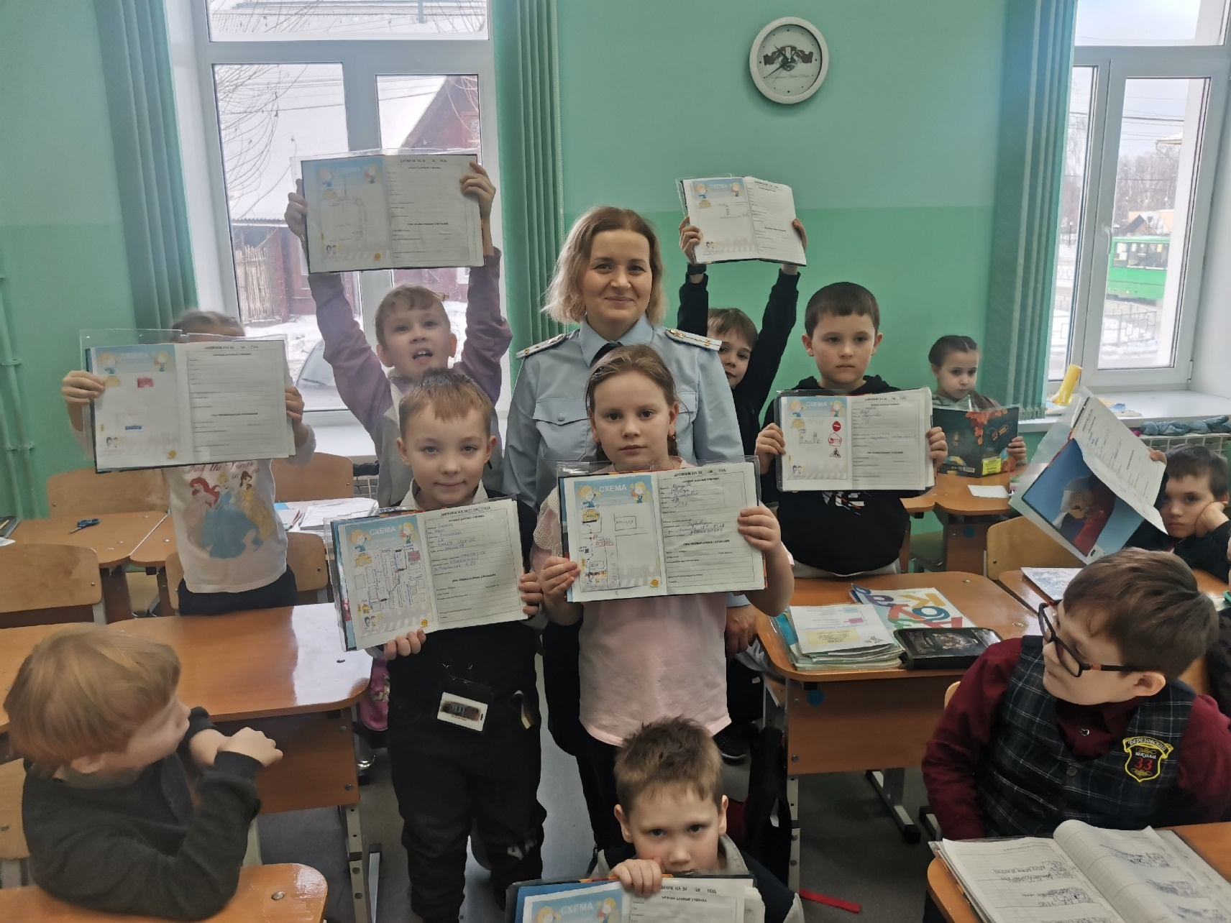
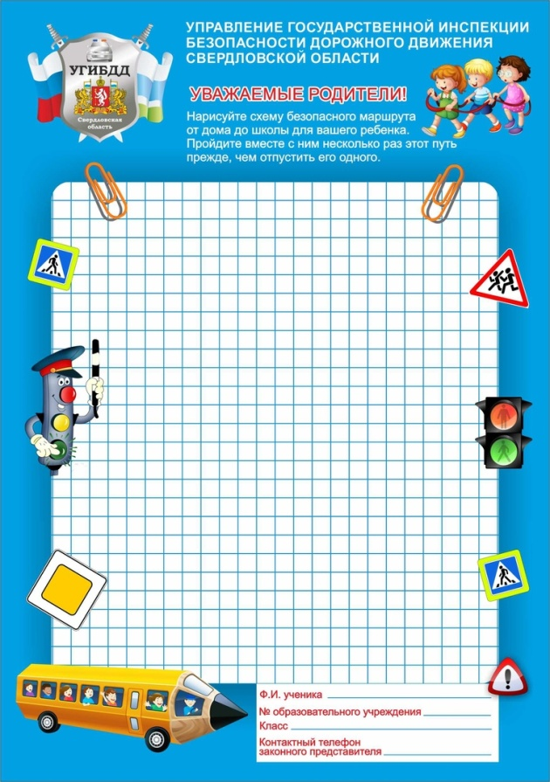
Маршрут «Дом-Школа-Дом» 1 - 4 классы

Slide 12
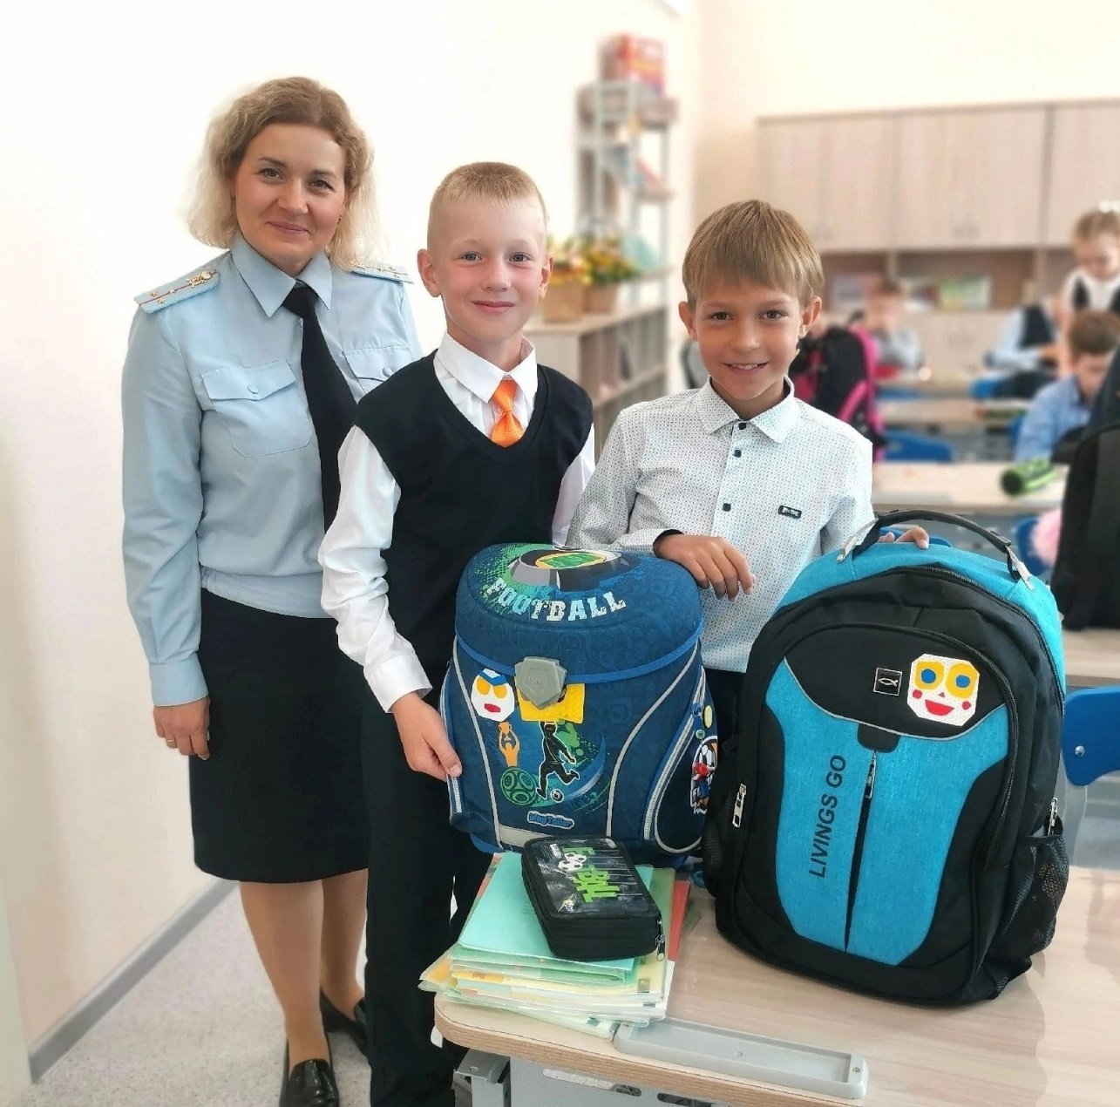
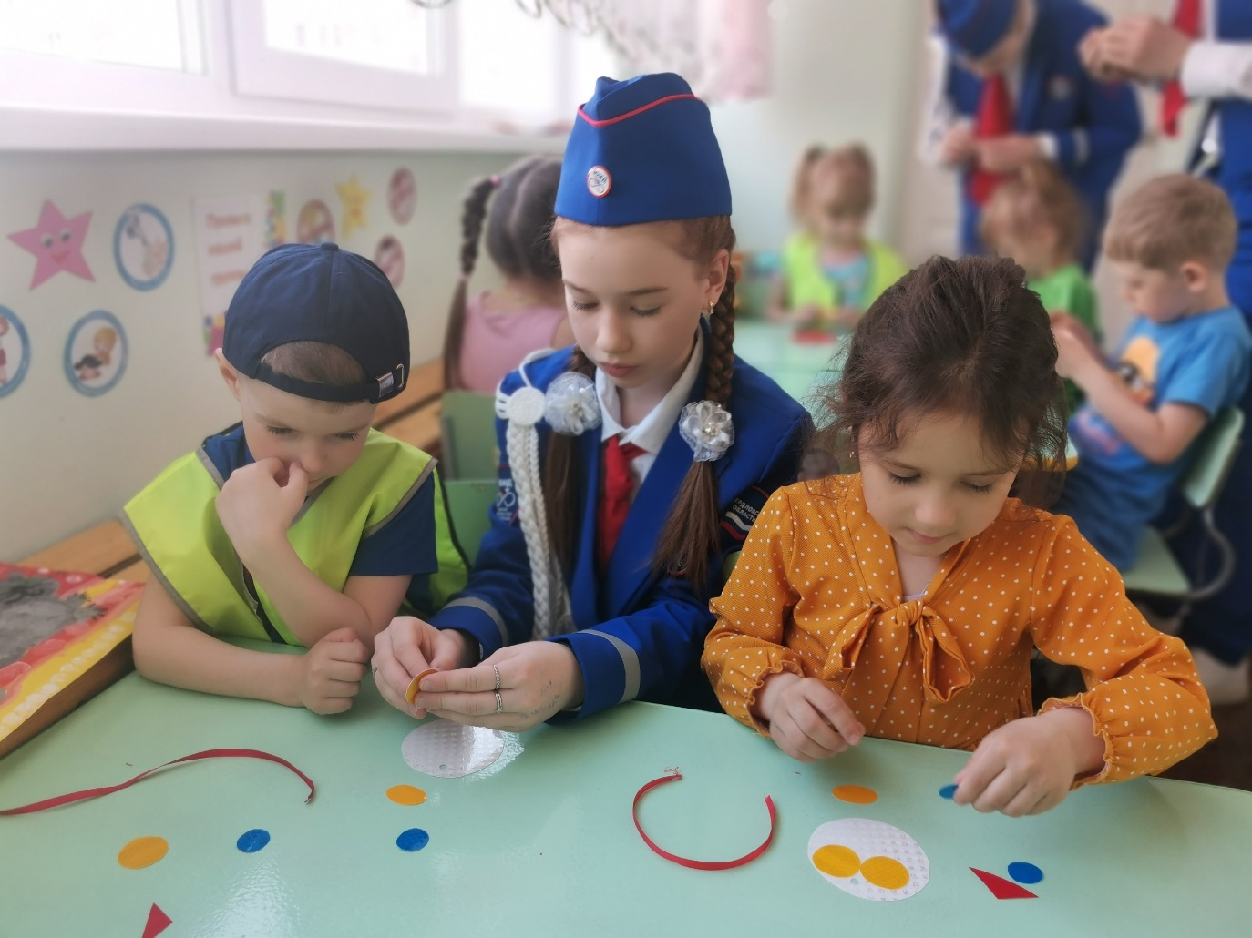
Мастер-классы по изготовлению световозвращающих элементов.

Slide 13
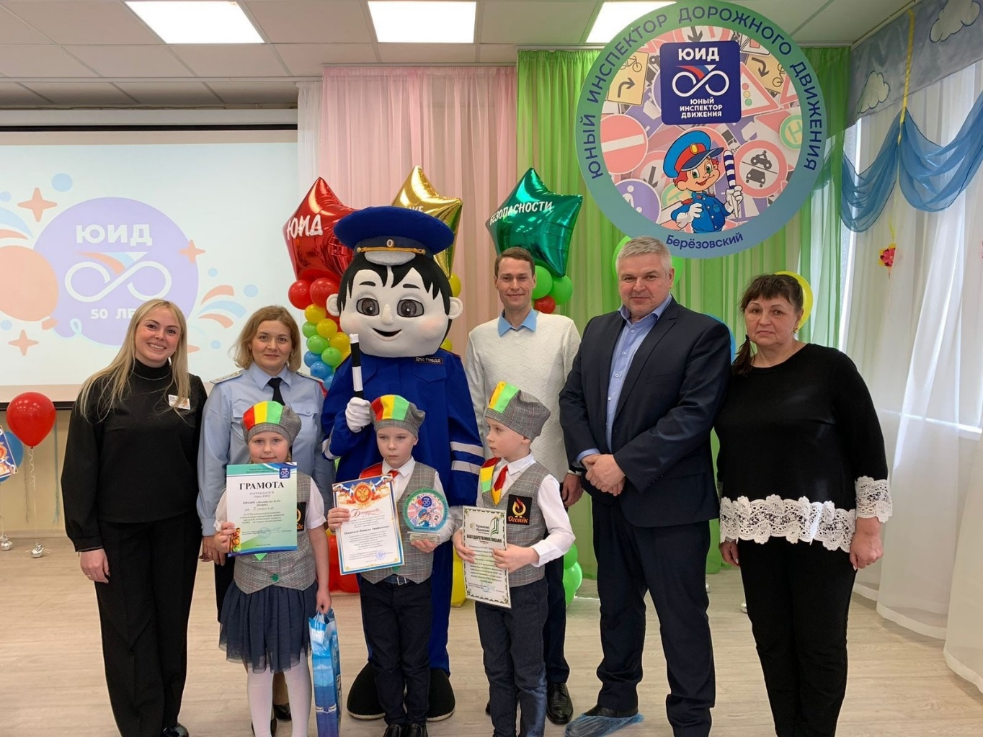
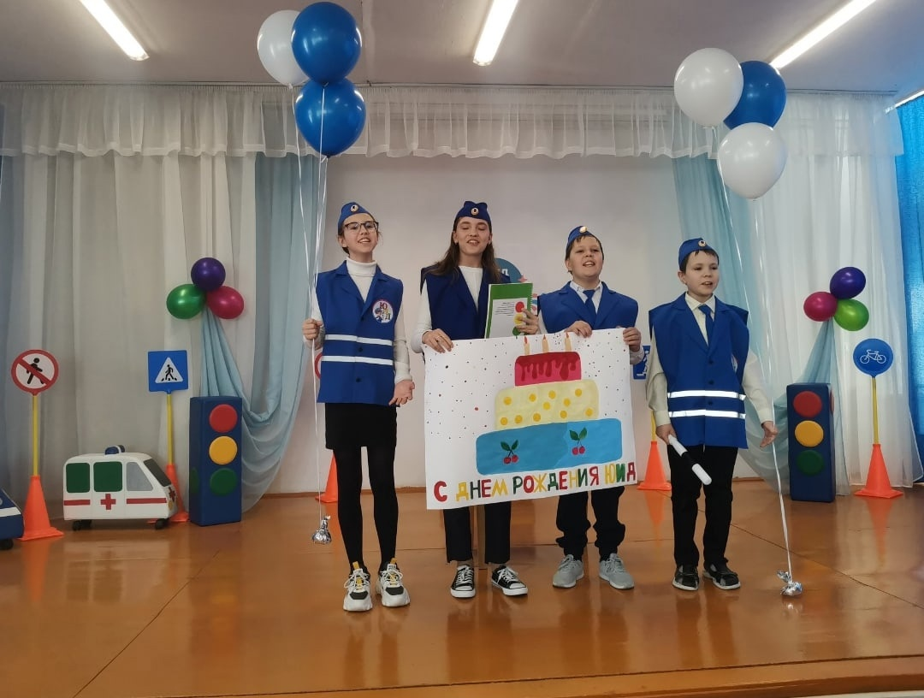
Конкурс агитбригад ЮИД в ОО.

Slide 14
Инновационные методы работы с детьми по формированию навыков безопасного
поведения на дороге.
Тренинги, практикумы, проекты, форумы.
Конкурсы видеороликов по БДД.
Мастер-классы по изготовлению СВЭ.
Флешмобы по БДД.
Квесты по ПДД.
Краш-курсы по БДД.
Робототехника, конструирование.
Использование социальных сетей, блоггерство.

Slide 15
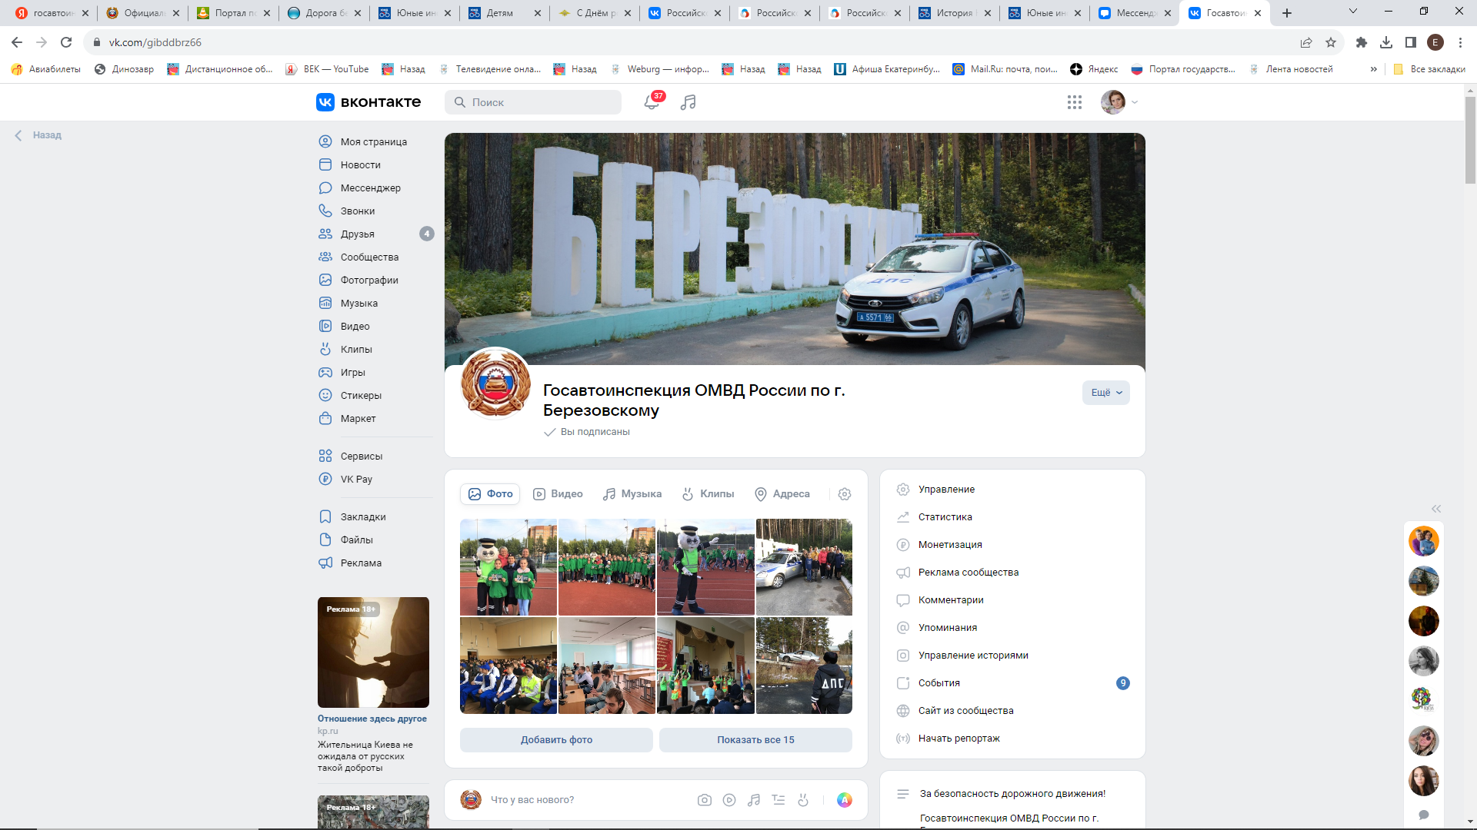
Мероприятия по профилактике ДДТТ рекомендовано освещать:
1. На страницах официальных сайтов ОО в разделе «Дорожная безопасность».
2. В социальных сетях во «В контакте».
3. На других интернет -ресурсах.

Slide 16
Движение ЮИД

Slide 17
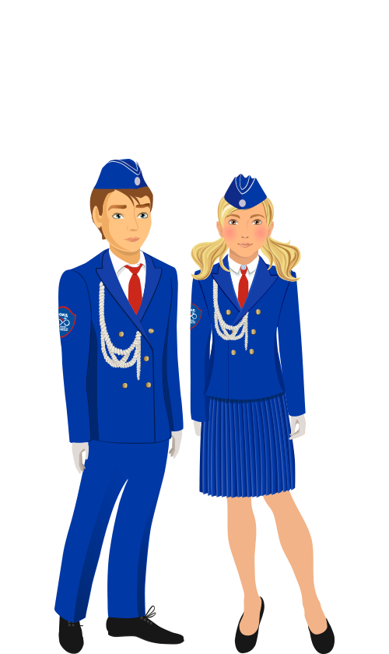
Юные инспекторы движения вошли в
Российское движение школьников Движение первых
История ЮИД
Официальным днем рождения движения юных инспекторов принято считать 6 марта 1973г. по инициативе начальника главного управления ГАИ МВД СССР В.В. Лукьянова и госавтоинспектора ГУГАИ МВД СССР Л.Н. Овчаренко с целью формирования у детей и подростков навыков безопасного поведения на дороге и активной пропаганды правил дорожного движения среди детей.
Участниками отрядов ЮИД могут быть обучающиеся в возрасте от 8 до 18 лет, изъявившие желание вести активную работу по пропаганде Правил дорожного движения и предупреждению дорожно-транспортного травматизма. Обязательным отличием считается форма ЮИД.

Slide 18
Полезные сайты для организации работы по профилактике ДДТТ в ОО:
юидроссии.рф
Дорога без опасности: https://bdd-eor.edu.ru/
Добрая дорога детства: https://dddgazeta.ru/
Сакла: http://sakla.ru/
Госавтоинспекция Свердловской области: https://xn--90adear.xn--p1ai/r/66
Социальные сети Госавтоинспекции г. Березовского:
https://vk.com/gibddbrz66
https://t.me/gibddbrz66

Slide 19
СПАСИБО!

